Slide 1
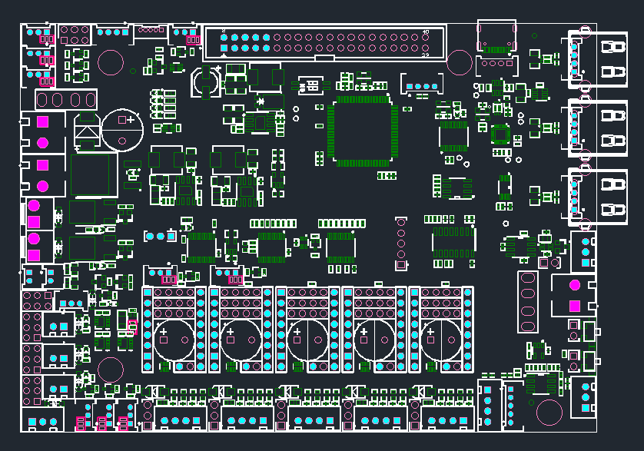
所有用颜色填充的地方为测试点
青色的是普通信号，
粉色的是电源部分

Slide 2
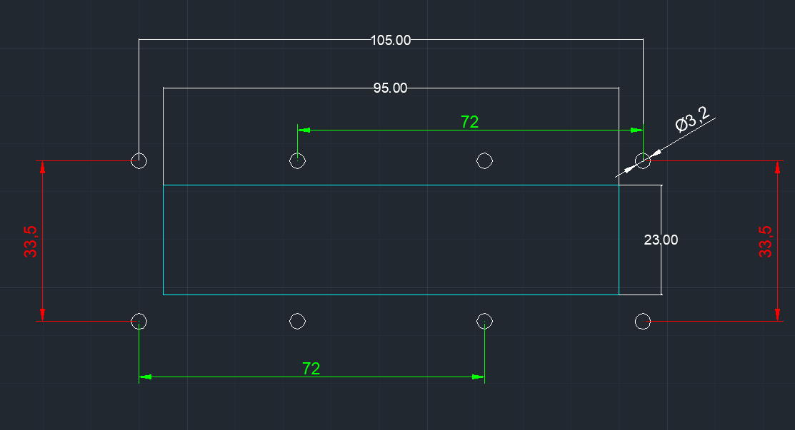
1. 两个电源接口，放在测试架的背后
2. 测试架正前方，两个复位开关，两个船形开关或者两个拨动开关
3. 测试架右测试需要开口，4个M3定位孔，详见文件
4. 测试架面板右测试需要开口，4个M3定位孔，详见文件

